Slide 1


Slide 2


Основи на CSS
CSS
preprocessors

Slide 3
CSS - preprocessor
Основи
Благодарение на всички промени във CSS 3 можем да постигнем много голямо разнообразие от ефекти и стилове.
Независимо от това, CSS има много различни недостатъци, които все още не са решени от W3C. Става на въпрос основно за това, че синтаксисът в CSS не е оптимизиран за големите количества стилове, които се изискват от едно модерно web приложение.
Примери за недостатъци:
Нуждата да повтаряме селектори ако искаме да добавим стилове за различни елементи намиращи се под един и същи селектор: .mainContainer > .header, .mainContainer > .header:hover
Невъзможно е да преизползваме отделни парчета от CSS за различни селектори.
Записване на често използвани стойности в променливи за по-лесното и м преизползване (в CSS има официална поддръжка на променливи (variables) но те не работят под Internet Explorer)

Slide 4
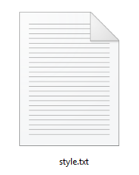


CSS - preprocessor
Основи
Какво представляват CSS пред процесорите и как могат да ни решат проблемите?
Идеята е, да пишем код, който наподобява много силно CSS но същевременно използваме различни допълнителни функционалности. Тези функционалности не разширяват възможните ни CSS property-та, но улесняват много силно процеса на писане и поддръжка на кода.
Кодът, който пишем се записва във текстови файл (както всеки друг код) но със различно разширение от .css. Причината е, че този файл не се използва от браузъра. Файлът, който вие сте написали бива компилиран към валиден css файл. Това което се зарежда със страницата ви, представлява напълно валиден CSS, който е генериран на базата на файлът, който вие сте създали.
Преименуване
Компилиране

Slide 5



CSS - preprocessor
Основи
Има различни CSS пред процесори. Най известните са:
SASS
Less
Stylus

Slide 6


CSS - preprocessor
Основи
И трите предлагат много подобен набор от функционалности, както и сходен синтаксис. Както SASS така и LESS са много широко разпространени и има много места от където можете да си намерите помощни материали. Тъй-като се препокриват, ще разгледаме само една от тези технологии:
Less

Slide 7
Основи на CSS
Less

Slide 8
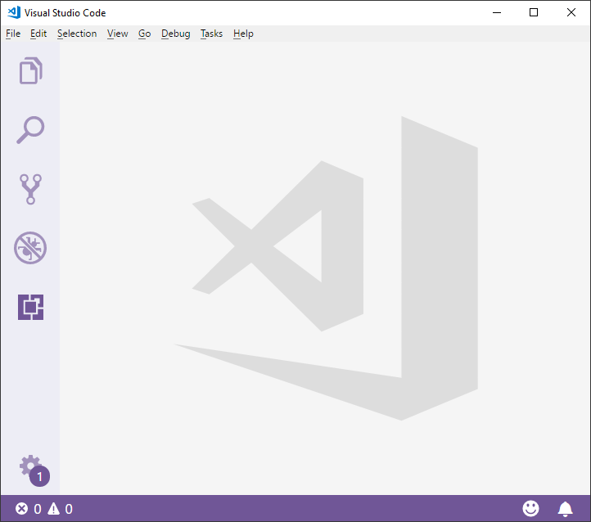
CSS - less
Подготовка
Тъй като компилацията на less към CSS не е стандартен процес, използван във всеки един проект, повечето текстови редактори и IDE не поддържат нито less, SASS или Stylus като вградена функционалност.
За целта трябва да изтеглим разширение (Extention) към съответния текстов редактор.
В случая при който използваме Visual Studio code, това се случва по следния начин:

Slide 9
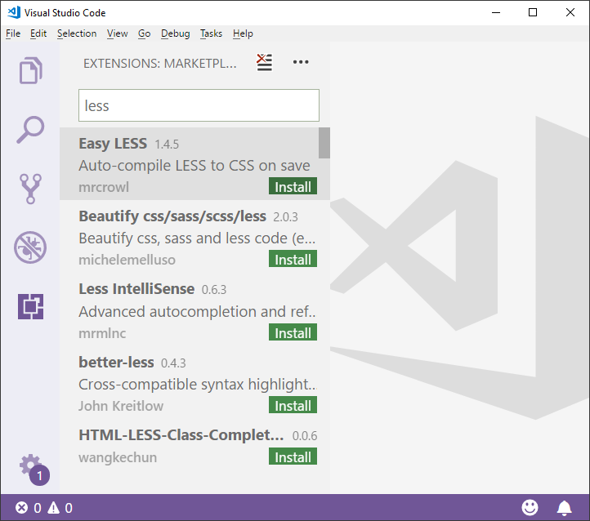
CSS - less
Подготовка
1
2

Slide 10
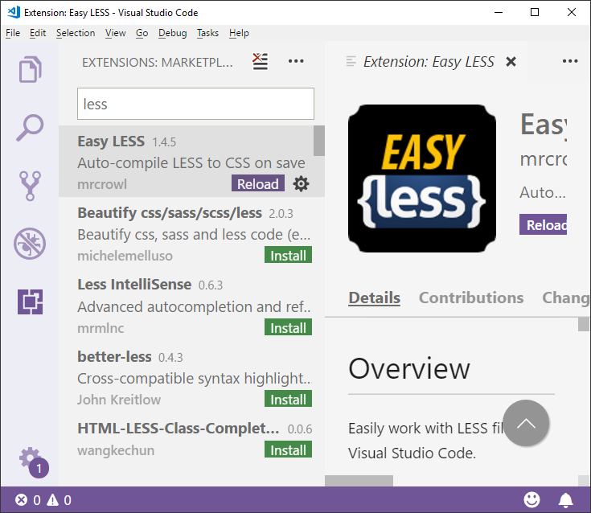
CSS - less
Подготовка

Slide 11
CSS - less
Подготовка
След като сме си подготвили средата за работа да може да работи със Less можем да започнем работа.
За целта ни трябва текстов файл със разширените .less
Има още само едно нещо, което трябва да знаете за да започнете да работите със less:
Всеки валиден CSS е също така и валиден Less
Благодарение на този факт, можем много лесно да преобразуваме един проект от CSS във Less, само като преименуваме работния файл.

Slide 12
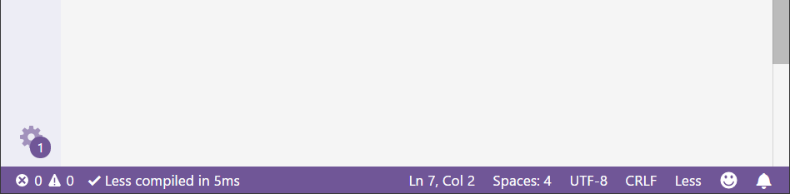
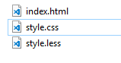
CSS - less
Подготовка
Тъй като браузърите не поддържат официално CSS пред процесори, а за сметка на това разбират CSS, трябва да компилираме Less файлът към CSS. Благодарение на extension-а, който инсталирахме, това се случва автоматично, в момента в който запишем less файлът:
След като запишем файлът, в долния ляв ъгъл на VisualStudioCode ще се появи за кратко време индикация за успешното компилиране на CSS файлът.
Генерирания CSS файл се намира на същото място като оригиналния Less файл.

Slide 13
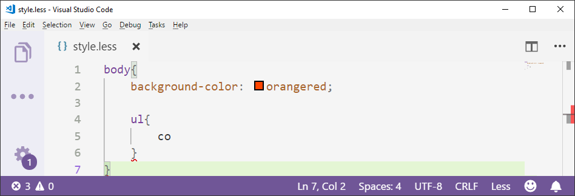
CSS - less
Подготовка
В ситуацията, в която сме допуснали грешка във синтаксисът на less файла, в долния ляв ъгъл ще се появи индикация за броя грешки:
Тъй като за да се компилира от Less към CSS VS трябва да обходи всеки един ред код, ще можете да разберете за допуснати грешки многократно по-лесно от колкото ако пишете обикновен CSS.

Slide 14
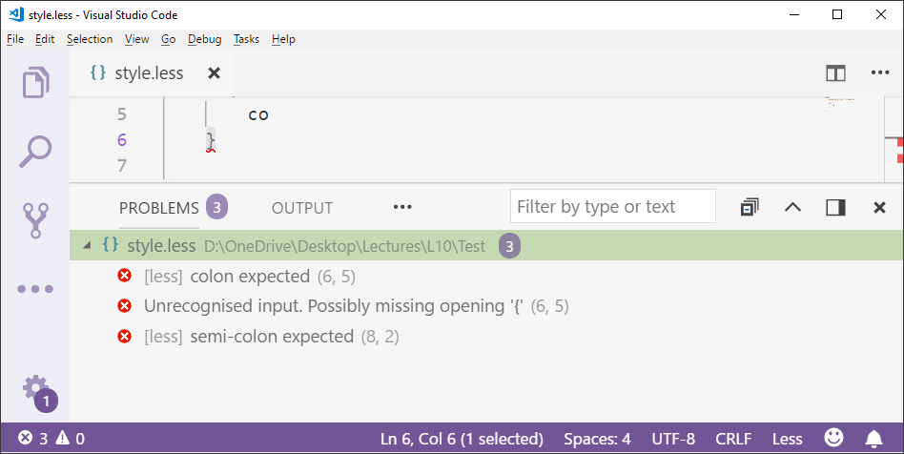
CSS - less
Подготовка
Ако кликнете на индикацията за грешка, ще видите панел, от който можете да получите подробна информация за допуснатата грешка

Slide 15
Основи на CSS
Less синтаксис

Slide 16
CSS - less
Подготовка
Вече можем да се запознаем със различните функционалности, които ни предоставя less.
Тъй като списъкът е достатъчно дълъг, ние ще разгледаме подробно само най-лесно приложимите и често използвани.
Възможност за влагане на селектори
Променливи
Създаване на лесни за преизползване парчета код (code snippets)
Модификация на стойностите на CSS property-та

Slide 17
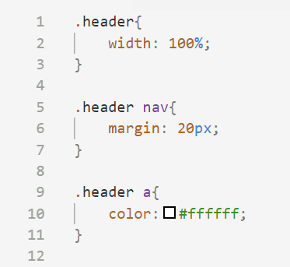
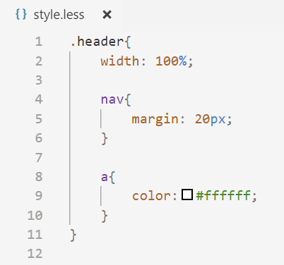
CSS - less
Влагане на селектори
Най-вероятно това е едно от най-големите предимства на CSS пред процесорите пред писането на стандартен CSS.
Less
Генериран CSS

Slide 18
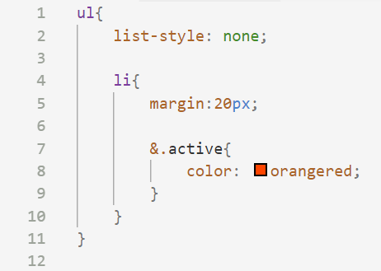
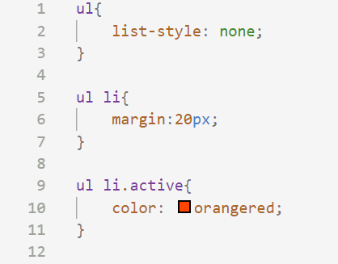
CSS - less
Влагане на селектори
Влагането на селектори не се ограничава само до един вид селектори.
Ако искаме да кажем на пред процесора, че даден селектор трябва да бъде към същия елемент от селектора намиращ се на по-горното ниво, можем да използваме &
Less
Генериран CSS

Slide 19
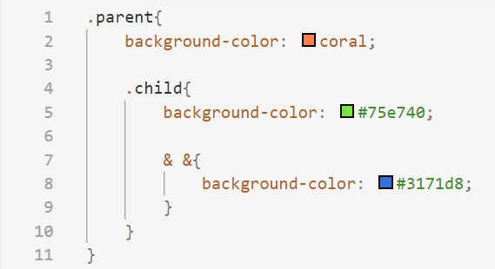
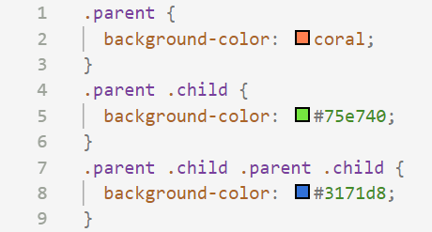
CSS - less
Влагане на селектори
Можем да използваме и повече от един амперсанд:
Less
Генериран CSS

Slide 20
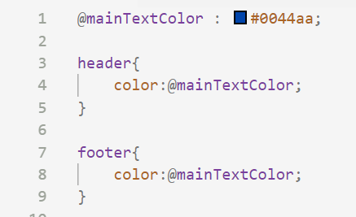
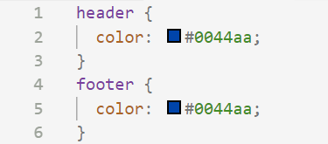
CSS - less
Variables
Много често ни се налага да преизползваме дадени стойности многократно във всички CSS файлове.
Това най-често са номера на цветове, размери на стандартни елементи или отстояния.
Проблемът на нормалния CSS е, че ако се наложи да се направи промяна на външния вид на целия сайт, ще трябва да се променя всеки един ред, който съдържа дадения цвят или размер.
Ако използваме променлива, ще можем да сменим стойността само на едно място и това да се отрази навсякъде.
Less
Генериран CSS

Slide 21
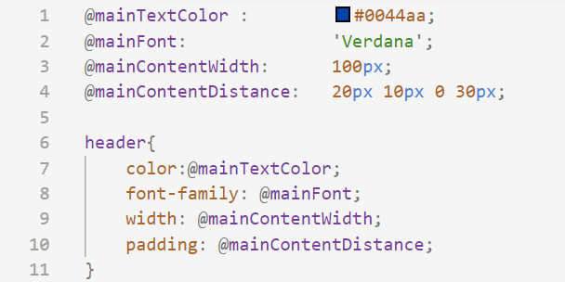
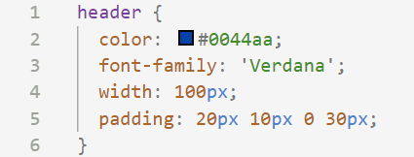
CSS - less
Variables
Във променливи можем да поставяме различни стойности като размери, имена на шрифтове и други:
Less
Генериран CSS

Slide 22
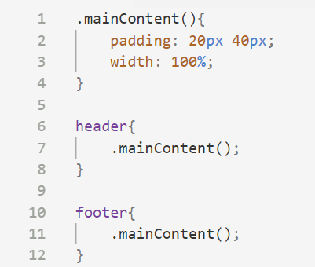
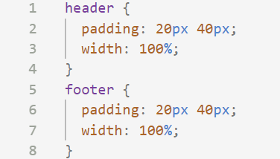
CSS - less
Mixins
Със променливи можем да преизползваме дадена стойност многократно. Ако искаме да преизползваме повече property-та наведнъж, трябва да използваме Mixin
Less
Генериран CSS

Slide 23
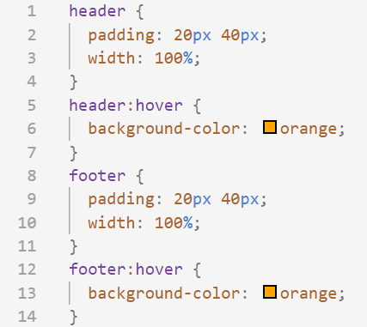
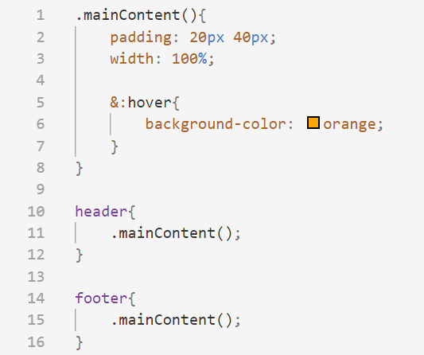
CSS - less
Mixins
Когато използваме Mixins, можем да използваме и вложени селектори:
Less
Генериран CSS

Slide 24
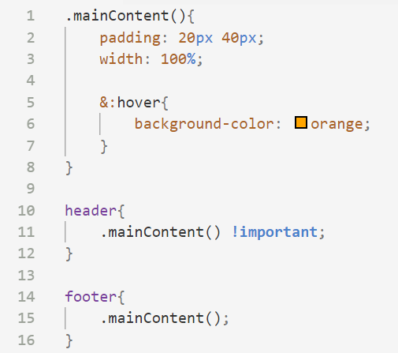
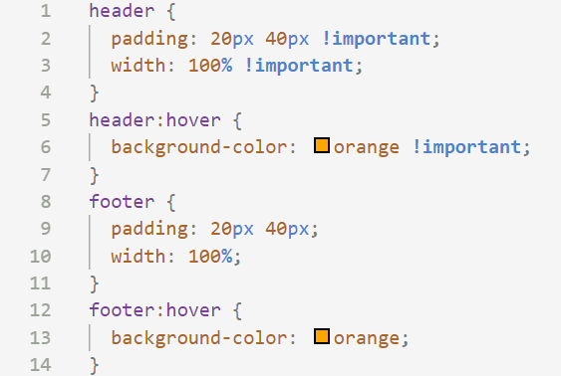
CSS - less
Mixins
Използвайки Mixins можем да използваме !important
Less
Генериран CSS

Slide 25
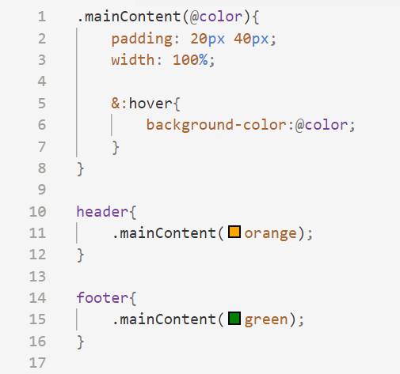
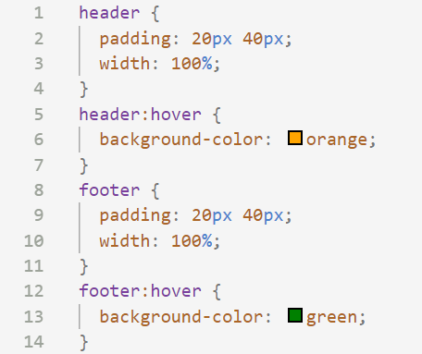
CSS - less
Mixins
Можем да подадем различни параметри към даден Mixin, така че този параметър да бъде използвам вътре в него:
Less
Генериран CSS

Slide 26
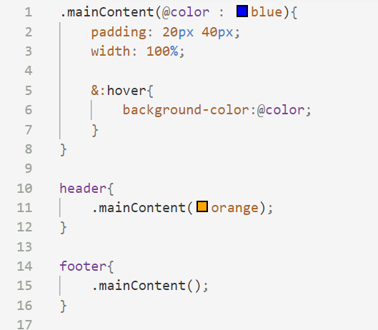
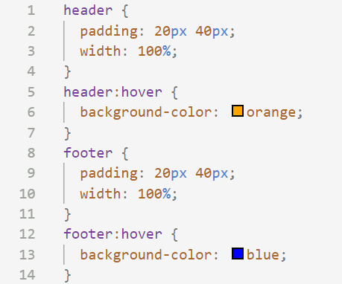
CSS - less
Mixins
Можем да зададем стойност по подразбиране за подадения параметър:
Less
Генериран CSS

Slide 27
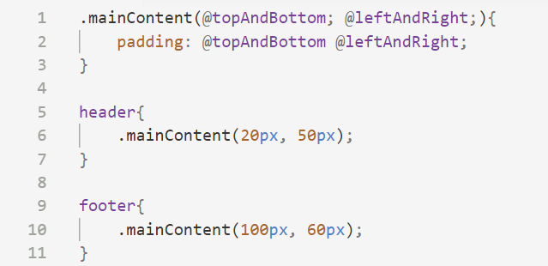
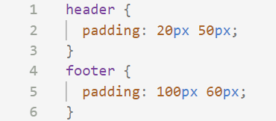
CSS - less
Mixins
Можем да подаваме повече от един параметър:
Less
Генериран CSS

Slide 28
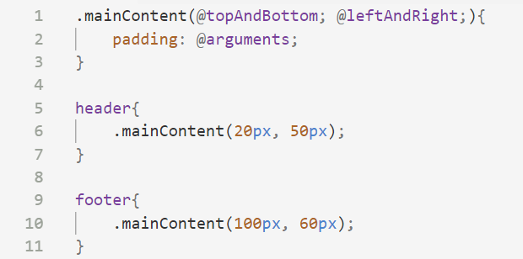
CSS - less
Mixins
Вместо да изреждаме всички параметри по отделно, можем да използваме @arguments. Когато се компилира кодът, @arguments ще бъде заменен със параметрите на mixin-a във същия ред, в който са подадени.
Less
Генериран CSS

Slide 29
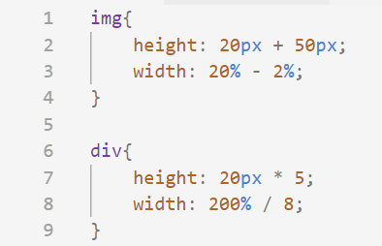
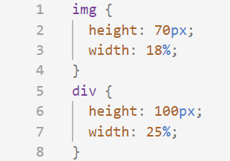
CSS - less
Mixins
В Less можете да правите различни математически изчисления, без да има нуждата от calc:
Less
Генериран CSS

Slide 30
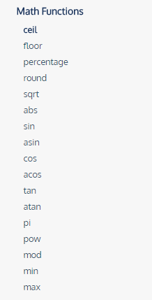
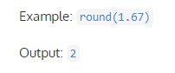
CSS - less
Mixins
В допълнение към стандартните, събиране, изваждане, умножение и делене, в Less имаме и много други математически операции от които можем да избираме:
Като пример, можете да вземете функцията за закръгляване на стойност:
Повече информация за тези функции можете да намерите на сайта на Less

Slide 31
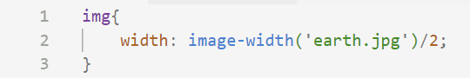
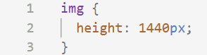
CSS - less
Mixins
Можем да взимаме размерите на дадено изображение, директно от файл.
Получената стойност може да участва във всички математически изчисления или да бъде присвоена на променлива.
Less
Генериран CSS

Slide 32
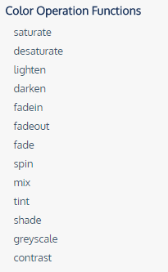
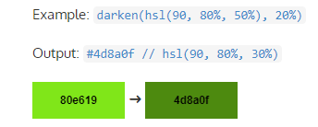
CSS - less
Mixins
Благодарение на Less можем по много лесен начин да манипулираме цветове. За целта има много различни функции, които ни позволяват да променяме различни аспекти на цветовете:
Повече информация за тези функции можете да намерите на сайта на Less

Slide 33

Less – Домашно задание
Прехвърлете всички CSS файлове от домашно 8 към Less
Използвайте влагане на селектори
Запишете всички цветове в променливи и ги използвайте навсякъде в стиловете
Извадете поне една често използвана комбинация в Мixin
Използвайте поне една манипулация на цвят

